Slide 1
H5移动开发
CSS3

Slide 2
CSS3新增属性

Slide 3
1.颜色设置 rgba()
r red 红 0~255
g green 绿 0~255
b blue 蓝 0~255
a alpha 透明 0~1
思考？
（1）如何实现背景透明，内容不透明的效果？
（2）如何实现背景不透明，内容透明的效果？
（3）如何实现背景不透明，边框透明？

Slide 4
思考？
rgba()和opacity的区别？
rgba()和 opacity 都能实现透明效果，但最大的不同是 opacity 作用于元素，以及元素内的所有内容的透明度，而 rgba()只作用于元素的颜色或其背景色。（设置 rgba 透明的元素的子元素不会继承透明效果！）

Slide 5
2.文字阴影 text-shadow:x y blur color;
参数说明：
x 横向的偏移量
y 纵向的偏移量
blur 偏移距离
color 阴影颜色
用法1：简单的文字阴影
例如：text-shadow:5px -5px 10px red;
用法2：阴影叠加（参数可以写多组，每组之间用逗号隔开）
例如：text-shadow:5px -5px 10px red,-2px 3px 5px green;
说明:先渲染后面的再渲染前面的，（建议文字阴影不要添加太多层不然会造成页面卡顿）

Slide 6



课堂练习
（1）利用文字阴影实现浮雕效果
（2）利用文字阴影实现层叠效果
（3）利用文字阴影实现文字模糊的效果

Slide 7
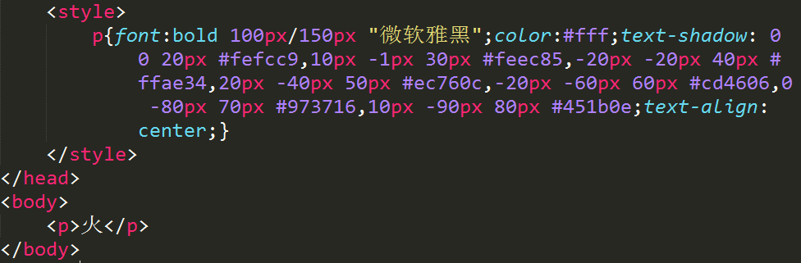

其他效果：
效果：

Slide 8
3.圆角 border-radius
浏览器支持情况
浏览器 | 属性名称
IE9 | border-radius
IE8 | ----------
FireFox4+ | border-radius
Chrome11+ | border-radius
Safari5+ | border-radius
Opera11+ | border-radius

Slide 9
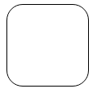
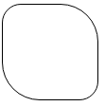
3.圆角 border-radius
（1）border-radius:一个值;（四角都相同）
属性值说明：弧度半径
例如：border-radius:20px;
（2）border-radius:两个值;（对角相同）
属性值说明:
第一个值：左上角和右下角
第二个值：右上角和左下角
例如：border-radius:20px 40px;

Slide 10
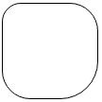
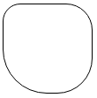
（3）border-radius:三个值;（斜对角相同）
属性值说明:
第一个值：左上
第二个值：右上角和左下角
第三个值：右下角
例如：border-radius:20px 30px 40px;
（4）border-radius:四个值;（四个角都不相同）
属性值说明：
四个值代表的方向：左上角、右上角、右下角和左下角。（顺时针方向）
例如：border-radius:20px 30px 40px 50px;

Slide 11
说明：也可以单独为每个角设置值
左上角：border-top-left-radius
右上角：border-top-right-radius
左下角：border-bottom-left-radius
右下角：border-bottom-right-radius
快捷方式：
属性数量 | 说明
1 border-radius:20px; | 同时设定四个角
2 border-radius:20px 30px; | “左上&右下”和“右上&左下”
3 border-radius:20px 40px 30px; | “左上”、“右上&左下”、“右下”
4 border-radius:20px 40px 30px 40px; | 左上 右上 右下 左下;

Slide 12
（5）椭圆的实现
思考？椭圆的x轴半径和y轴半径不相同该如何设置？
解决：分组设置，第一组代表x轴的半径，第二组代表y轴半径，两组之间用斜杠/隔开
①四个角相同：border-radius:100px/150px;
②四个角不相同：border-radius:10px 20px 30px 40px/20px 40px 60px 80px;
总结：/左边的都是x轴半径，/右边都是y轴半径
（6）border-radius:值；
值的单位可以是px、em和百分比

Slide 13




课堂练习：
实现下列图形

Slide 14
4.边框图像 border-image
（1）作用：将图片应用到盒子的边框上
（2）参数介绍
border-image-source 引入图片
border-image-slice 切割图片
border-image-width 边框宽度
border-image-repeat 图片的排列方式
（round-平铺 repeat-重复 stretch-拉伸）
说明：round类似于repeat,但如果重复图片遇到边界时不合适，round值会根据边框的大小调整图片直至正好可以铺满整个边框

Slide 15

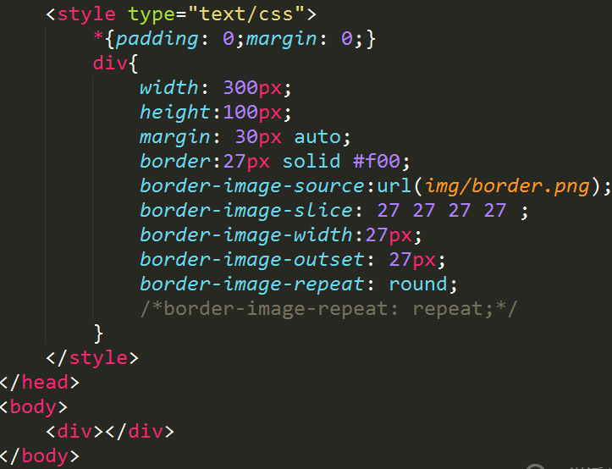
（3）border-image-slice：由外向内切割多少距离;会将图片切割成九宫格的形式（设置数值，不加单位）
说明：切割下来的图片会根据你设置的边框宽度进行缩放
例如：

Slide 16
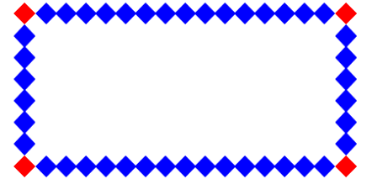
效果：
（4）border-image-width:设置边框宽度
属性值数量 | 说明
1个值 | 同时设定四边宽度
2个值 | 设定“上下”和“左右”的宽度
3个值 | 设定“上”、“左右”和“下”的宽度
4个值 | 设定上，右，下，左，的宽度

Slide 17
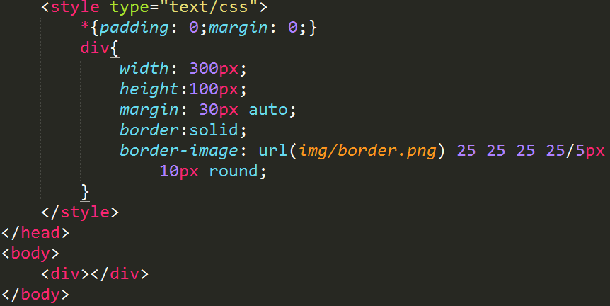
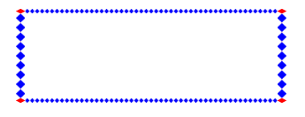
（5）border-image的简写形式
例如：
效果：

Slide 18
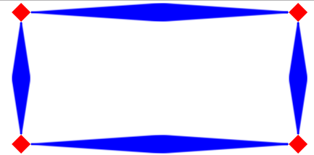
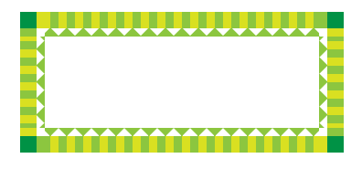
课堂练习
设置下列边框

Slide 19
5.CSS3背景
（1）多背景
background:url(1.jpg) repeat 0 0,url(2.jpg) repeat-y 10px -20px;
多组背景图之间用逗号隔开；
（2）背景尺寸
background-size:x,y;
background-size:100% 100%;
cover:覆盖（等比放大把整个元素充满）
contain:包含（刚好能放下图片）
说明：若同时设置多张背景图的大小则每组之间用逗号隔开

Slide 20
（3）背景图的原点设置 background-origin
background-origin:border-box || padding-box || content-box;
属性值说明：
border-box:从border区域开始显示背景
padding-box:从padding区域开始显示背景
content-box:从content区域开始显示背景

Slide 21
（4）背景裁剪 backgound-clip
border-box:从border区域向外裁剪背景(默认)
padding-box:从padding区域向外裁剪背景
content-box:从content区域向外裁剪背景
说明：-webkit-background-clip还有一个属性值text
-webkit-background-clip:text;只在文本区域添加背景

Slide 22
问题：
利用rgba()设置边框透明的时候，透明边框下面会显示背景图，如何去掉？
答：将background-clip设置为padding-box的话，背景图片就会在边框处被裁掉，然后透明边框就可以透出该元素下面的内容了。

Slide 23
6.CSS3 渐变
（1）线性渐变 linear-gradient()
用法：
选择器{属性:linear-gradient(起点,渐变的颜色和位置);}
参数说明：
起点：指定渐变开始的起始位置 默认top
①可以设置方位词（top/bottom/left/right）、%、数值（类似于background-position的设置）：
top:从上到下 left:从左到右 top left:从左上角...
说明：linear-gradient()只能用在背景上，即background或background-image属性后面
设置平铺渐变背景：repeating-linear-gradient()

Slide 24
②可以设置角度（xxx deg）表示从什么角度开始渐变
background:linear-gradient(30deg,red,blue);
说明：
单独的linear-gradient()设置角度，0deg是x轴正方向，并且按照顺时针方向角度依次增大
设置了浏览器前缀的-webkit-linear-gradient()、-ms-linear-gradient()、-moz-linear-gradient()、-o-linear-gradient()设置角度，0deg是y轴正方向，并按照逆时针方向角度依次增大

Slide 25
添加浏览器前缀：
FireFoxe火狐浏览器
属性：-moz-linear-gradient(起点,渐变的颜色和位置);
chrome谷歌浏览器和safari苹果浏览器
属性：-webkit-linear-gradient(起点,渐变的颜色和位置);
或者设置 属性：-webkit-gradient(linear,开始位置，终止位置，from(起始颜色),to(结束颜色))
Opera欧朋浏览器
属性：-o-linear-gradient(起点,渐变的颜色和位置);
IE浏览器
属性：-ms-linear-gradient(起点,渐变的颜色和位置);
问题：IE10以下怎么没效果？？

Slide 26
IE低版本的处理：
filter:progid:DXImageTransform.Microsoft.gradient(startColorstr='#ff0000', endColorstr='#0000ff',GradientType='1');
GradientType='1'：从左到右
GradientType='0'：从上到下
注意：只能设置两个值

Slide 27
（2）径向渐变 radial-gradient();
圆形（放射状）色彩渐变
用法：选择器{属性:radial-gradient(起点,形状或大小，开始颜色，结束颜色);}
参数说明：
起点：指定渐变开始的起始点，也就是放射渐变的中心位置，可以是关键字（left/right/top/bottom）、具体数值或百分比
形状：放射渐变的形状，可以是圆形circle，也可以是椭圆ellipse，若没有给定参数，则为默认值：椭圆ellipse，也可以直接设置半径大小（两个值）（长度+单位）
大小：指定放射渐变的大小（范围），可以是具体数值或百分比，也可以是关键字（最近端、最近角、最远端、最远角、包含或覆盖）

Slide 28
closest-side 表示放射渐变的半径：为圆心到距离圆心最近的边(contain)
closest-corner 表示放射渐变的半径：为圆心到距离圆心最近的角落（端点）
farthest-side 表示放射渐变的半径：为圆心到距离圆心最远的边
farthest-corner 表示放射渐变的半径：为圆心到距离圆心最远的角落（端点)相当于cover
注意：火狐只支持关键字

Slide 29
添加浏览器前缀：
FireFoxe火狐浏览器
属性：-moz-radial-gradient();
chrome谷歌浏览器和safari苹果浏览器
属性：-webkit-radial-gradient();
或者设置 -webkit-gradient(radial,开始位置，开始位置的半径，终止位置，终止位置的半径，from(开始颜色),to(结束颜色));
Opera欧朋浏览器
属性：-o-radial-gradient();
IE浏览器
属性：-ms-radial-gradient();

Slide 30
7.@font-face
作用：
嵌入字体，@font-face属性可以将服务器的字体嵌入到浏览器中，让网页能够使用该字体，若客户端已经有名称相同的字体，将以嵌入的字体替换
用法：
@font-face{
font-family:name;
src:url("fonts/Fontin_Sans_B_45b.otf") format("opentype");
}
最后利用{font-family:name}来使用

Slide 31
说明：
①name用来声明使用服务端的字体。
②format用来声明字体文件的格式，可以省略文件格式的声明而单独使用src属性值。
字体文件的格式
字体类型 | 文件扩展名 | format属性值
True Type | .ttf | truetype
Open Type | .ttf.otf | opentype
Embedded Open Type | .eot | embedded-opentype
Web Open Font Format | .woff | woff

Slide 32
注意：
在IE中使用时，只能使用微软自带的Embedded OpenType字体文件，扩展名为.eot，同时不需要使用format属性值
例如：
@font-face {
font-family:font1;
src: url("fonts/Fontin_Sans_B_45b.otf");
}
p{
font-family: font1;
}

Slide 33
课后练习：
（1）利用线性渐变实现光标划过背景的效果
（2）实现文字高亮划过效果

Slide 34


